Slide 1
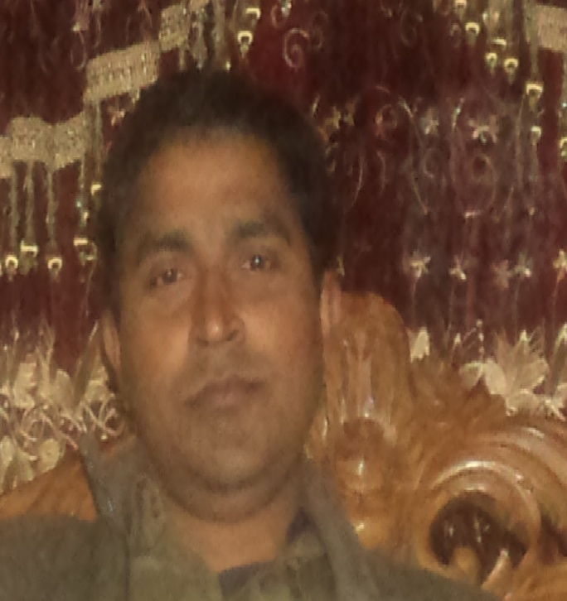
স্বাগতম
পল্লব কুমার গোস্বামী
সহঃ শিক্ষক
শাহ-নূর সরকারি প্রাথমিক বিদ্যালয়, ভাঙ্গুরা, পাবনা।

Slide 2
অধ্যায়ঃ ৬ , ভগ্নাংশ
পৃষ্ঠাঃ ৬১

Slide 3
হাবিব সাহেব তাঁর সম্পত্তির $\frac{১}{৪ }$ অংশ নিজের জন্য রাখলেন এবং অবশিষ্ঠ সম্পত্তি দুই সন্তানের মধ্যে ভাগ করে দিলেন।
(ক) হাবিব সাহেব তাঁর নিজের জন্য রাখার পর তাঁর সম্পত্তির আর কত অংশ বাকি রইল ?
(খ) প্রত্যেক সন্তান সম্পত্তির কত অংশ পেল ?
(গ) হাবিব সাহেবের সম্পত্তির মূল্য ২,০০,০০০ টাকা হলে , প্রত্যেক সন্তান কত টাকা করে পেল ?

Slide 4
হাবিব সাহেব তাঁর সম্পত্তির $\frac{১}{৪ }$ অংশ নিজের জন্য রাখলেন এবং অবশিষ্ঠ সম্পত্তি দুই সন্তানের মধ্যে ভাগ করে দিলেন।
(ক) হাবিব সাহেব তাঁর নিজের জন্য রাখার পর তাঁর সম্পত্তির আর কত অংশ বাকি রইল ?
সমাধানঃ
(ক) হাবিব সাহেব তাঁর নিজের জন্য রাখার পর ,
তাঁর সম্পত্তির আর বাকি রইল= (১ - $\frac{১}{৪}$ )অংশ
= ($\frac{৪}{৪}$ - $\frac{১}{৪}$ )অংশ = $\frac{৩}{৪}$ অংশ

Slide 5
(খ) প্রত্যেক সন্তান সম্পত্তির কত অংশ পেল ?
সমাধানঃ
“ক” থেকে পাই,
সম্পত্তি বাকি থাকে $\frac{৩}{৪}$ অংশ
তাহলে, প্রত্যেক সন্তান পেল = ( $\frac{৩}{৪}$ ÷ ২ ) অংশ
= $\frac{৩}{৪×২}$ অংশ = $\frac{৩}{৮}$ অংশ

Slide 6
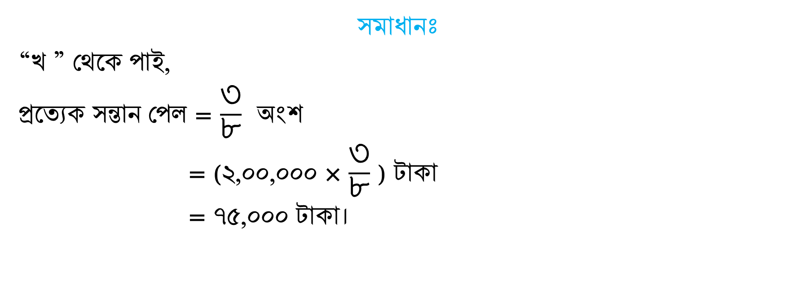
(গ) হাবিব সাহেবের সম্পত্তির মূল্য ২,০০,০০০ টাকা হলে , প্রত্যেক সন্তান কত টাকা করে পেল ?
সমাধানঃ
“খ ” থেকে পাই,
প্রত্যেক সন্তান পেল = $\frac{৩}{৮}$ অংশ
= (২,০০,০০০ × $\frac{৩}{৮}$ ) টাকা
= ৭৫,০০০ টাকা।
২৫,০০০

Slide 7
ধন্যবাদ

